Slide 1

https://www.youtube.com/watch?v=9ekY8EvrZmM

Slide 2

Relájese, recargue energías, reviva: cuidado personal para el corazón de ECE
Presentado por: Sandra Hernandez
Sweet Home Family Daycare, LLC
(414) 324-7968

Slide 3

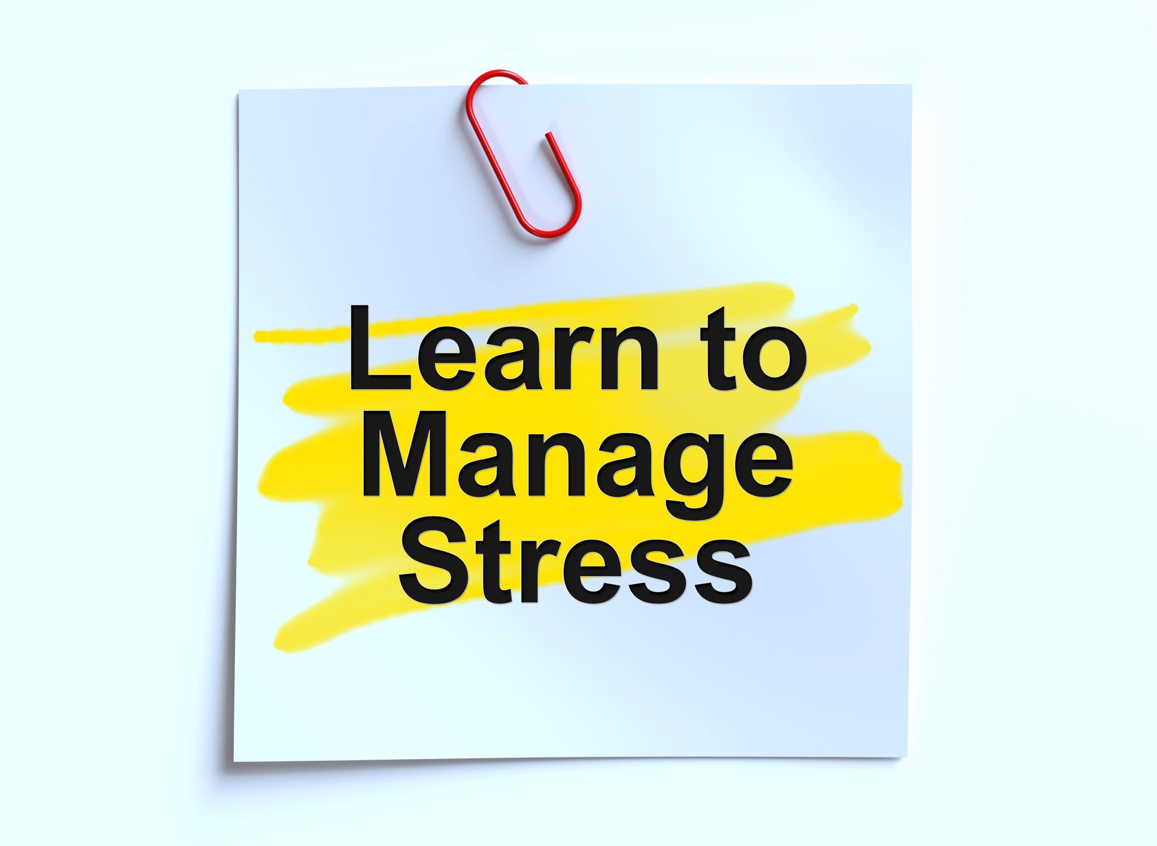
Manejo del estrés
Aprenda a manejar el estrés

Slide 4
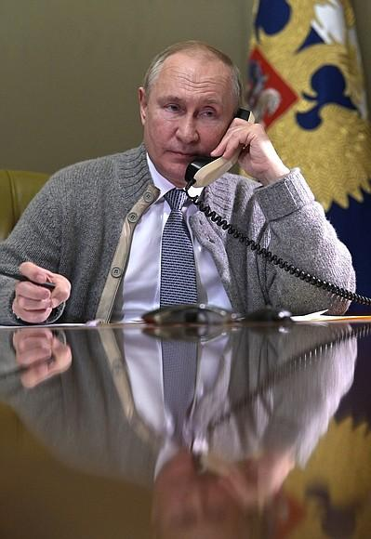
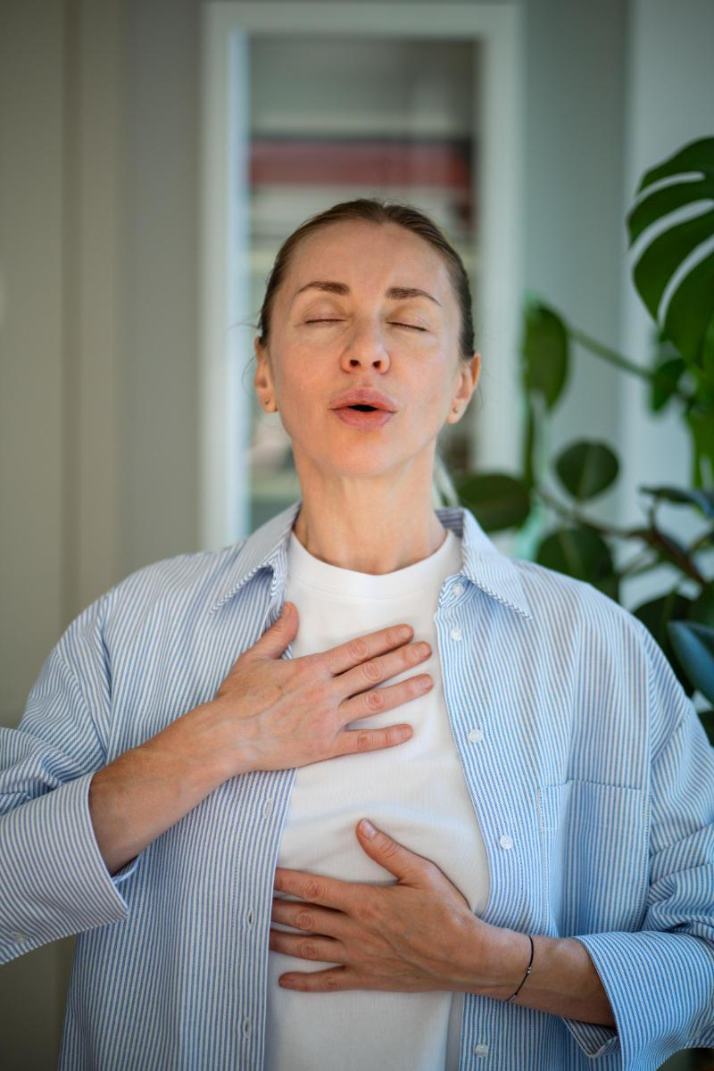
Cómo puede aparecer el estrés
Imagina que tu corazón se acelera, tu estómago se hace un nudo y tus pensamientos están fuera de control solo porque abriste tu correo electrónico o recibes una llamada inesperada.

Slide 5



Identifique qué está causando su estrés
Trabajo
Relación
Salud
Algo más
Comprender las raíces del problema nos ayudará a abordarlo adecuadamente.
Notes:
Journal and write what is causing you stress

Slide 6

Estrés en la educación de la primera infancia
Finanzas y recursos
Colaboración con los padres
Comportamientos de los niños
Comunicación
Licencias y regulaciones
¿Qué más?

Slide 7

¿Cuándo fue la última vez que pensaste que estabas estresado por una situación y no pudiste explicarla?
El estrés puede volverse constante y comenzar a sentirse normal. Es como llevar una mochila pesada todos los días, después de un tiempo te olvidas de lo pesada que es hasta que finalmente la dejas y sientes el alivio.
Abrumado
Atascado y no sé qué hacer
Situación difícil (Familia, Trabajo)
Circunstancias financieras
Sociedad
Muchos más...

Slide 8

¿Qué es la fatiga por compasión?
Fatiga por compasión
Es el agotamiento emocional y físico que puede desarrollarse en los profesionales que están expuestos al sufrimiento, trauma o necesidades emocionales de los demás.
Puede ser el resultado de un solo incidente intenso o una exposición acumulativa a lo largo del tiempo, especialmente cuando el trabajo emocional es alto y el tiempo de recuperación es limitado.

Slide 9

Agotado?
Es un estado de agotamiento físico, emocional y mental causado por el estrés laboral prolongado y no controlado. Puede ser el resultado de la exposición crónica a factores estresantes como:
largas horas
Falta de control
carga de trabajo excesiva
expectativas poco claras
Soporte inadecuado
presión persistente para rendir sin tiempo para recuperarse.

Slide 10
Signos y síntomas del agotamiento y la fatiga por compasión
El agotamiento y la fatiga por compasión pueden desarrollarse en sus efectos, particularmente en profesiones exigentes, emocionalmente y de alto estrés. Es importante reconocer que las señales de advertencia tempranas son esenciales para prevenir consecuencias a largo plazo para la salud y el desempeño laboral.
Síntomas emocionales y físicos comunes:
Agotamiento físico y emocional persistente
Sentimientos de agotamiento y agobio
Capacidad reducida para sentir empatía o compasión por los demás
Dificultad para hacer frente a las responsabilidades cotidianas

Slide 11
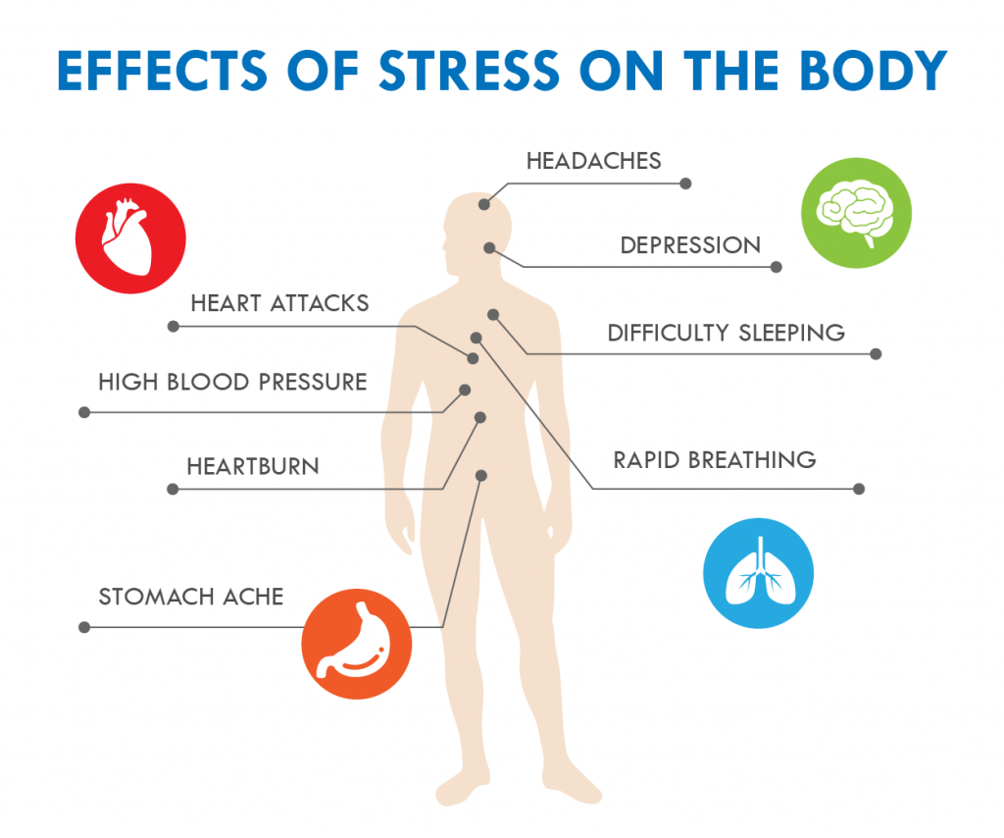

Actúa hoy, no esperes hasta mañana !!
El estrés puede afectar a todos los sistemas del cuerpo, cuando los músculos están tensos durante un largo período de tiempo, esto puede desencadenar otras reacciones del cuerpo y promueve trastornos relacionados.
Dolor de cabeza
Malestar estomacal
Presion arterial elevada
Problema de dolor en el pecho
Problema para dormir
Derrame cerebral

Slide 12
Transición del trabajo a las actividades en el hogar:
Aplicación cercana relacionada con el trabajo, herramientas de encendido.
Relajante reinicio: una ducha caliente, un breve descanso.
Escriba sus logros para reconocer sus esfuerzos y cambiar el enfoque hacia el tiempo personal.
Cámbiate de ropa después del trabajo, ponte tu ropa favorita o ponte cómodo.
Dé un paseo corto para crear un límite claro entre el trabajo y la vida personal.
Establezca límites en la revisión de mensajes o tareas después del horario laboral para tener tiempo de inactividad dedicado.
Haga una actividad personal: leer, escribir una nota a alguien especial o estirarse antes de interactuar con la familia.

Slide 13

Establecer límites con compasión
Revisión de políticas
Restablecer las expectativas
Horas de trabajo vs tiempo libre
Programe descansos intencionalmente
Aclara tu papel
Identifique los factores desencadenantes y planifique en consecuencia

Slide 14

Revisión de políticas
Manual para padres
Un manual completo aclara las expectativas.
Horarios de entrega / recogida
Procedimientos de salud y seguridad
Pautas de disciplina y comportamiento
Métodos de comunicación y actualizaciones
* Comprender los límites de su rol y asegurarse de que las familias sepan qué esperar.
* Defina dónde termina el comportamiento amistoso y comienza a ser un amigo.
* Los manuales deben actualizarse anualmente y/o si ocurre algún cambio, ponerlos a disposición de todos los padres.

Slide 15
Horas de trabajo vs tiempo libre
Límites de horario y contacto
Establezca una comunicación clara y horarios de oficina para administrar la disponibilidad.
(Ejemplo: verval, llamada telefónica, mensaje tx, correo electrónico, reunión).
Definir el horario de oficina de comunicación (Ejemplo: 6:00 a.m. a 6:00 p.m.
De lunes a viernes).
Sea respetuoso con las horas posteriores al trabajo y los fines de semana, a menos que haya una emergencia.
Involucre a las familias, el personal y la comunidad a través de encuestas y reuniones.

Slide 16

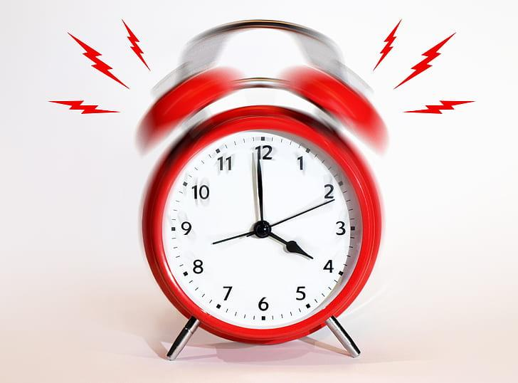
Técnicas para ayudar a aliviar el estrés !!
Todos sufrimos la presión diaria de hacer malabarismos con la familia, el trabajo, los compromisos sociales y las actividades extracurriculares.
Parece que nunca tenemos suficiente tiempo durante el día para hacer todo lo que hay que lograr.
Aprende a priorizar
Organizar
Seguir la rutina
Notes:
Examples of each

Slide 17




Cuídate a partir de hoy.
Ejercicio Meditación
Caminando
Lectura Respiración
Música
Bailar

Slide 18


Recursos
Pide ayuda !!
Estrés: comprender su impacto en su cuerpo y mentehttps://youtu.be/3UmLIkckZqg?feature=shared
Apoyo al estrés y la ansiedad | Apoyo calmante para el estrésCDC
American Institute of Stress
Mayo Clinic,
BetterHelp
MDLIVE
Sixteenth Street

Slide 19

Conclusión
En conclusión, el estrés siempre es nuestro compañero y, a veces, puede ser un desafío controlarlo y encontrar la salida, pero es importante recordar siempre que podemos tomar el control de la situación simplemente encontrando lo que funciona mejor para usted. Sé positivo, confiado, ten fe y cree en ti mismo. Hoy es el mejor día para encontrar la salida del estrés. Gracias

Slide 20



Recursos:
Recursos de meditación para aliviar el estrés
Box breathing relaxation technique: how to calm feelings of stress or anxiety:
https://www.bing.com/videos/riverview/relatedvideo?q=box+breathing+relaxation+techniquehow+to+calm+anxiety&qpvt=box+breathing+relaxation+techniquehow+to+calm+anxiety&view=riverview&mmscn=mtsc&mid=239E803326A1B5468D96239E803326A1B54
Relajación del arco iris:https://www.bing.com/videos/riverview/relatedvideo?&q=rainbow+relaxation&&mid=C3AC7BDABF8227E4F44AC3AC7BDABF8227E4F44A&&FORM=VRDGAR#:~:text=3%3A47-,Rainbow%20Relaxation%3A%20Mindfulness%20for%20Children,-YouTube
Meditación de 5 minutos para la relajación y la energía positiva | Desafío de meditación de 30 días
Música de meditación profunda de 15 minutos para energía positiva • Relaja la mente, el cuerpo, la paz interior

Slide 21

Thank You
Gracias

